Slide 1
Backen der Banater Schwaben in Reutlingen
In der Backakademie

Slide 2
Backen hat im Banat eine lange Tradition. Auch in der neuen Heimat wird zu allen Anlässen gut und viel gebacken. Es folgen Eindrücke aus der Bachstube in Reutlingen.

Slide 3
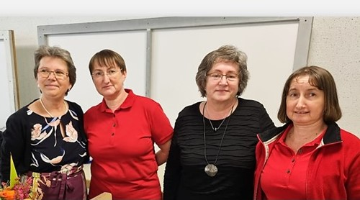
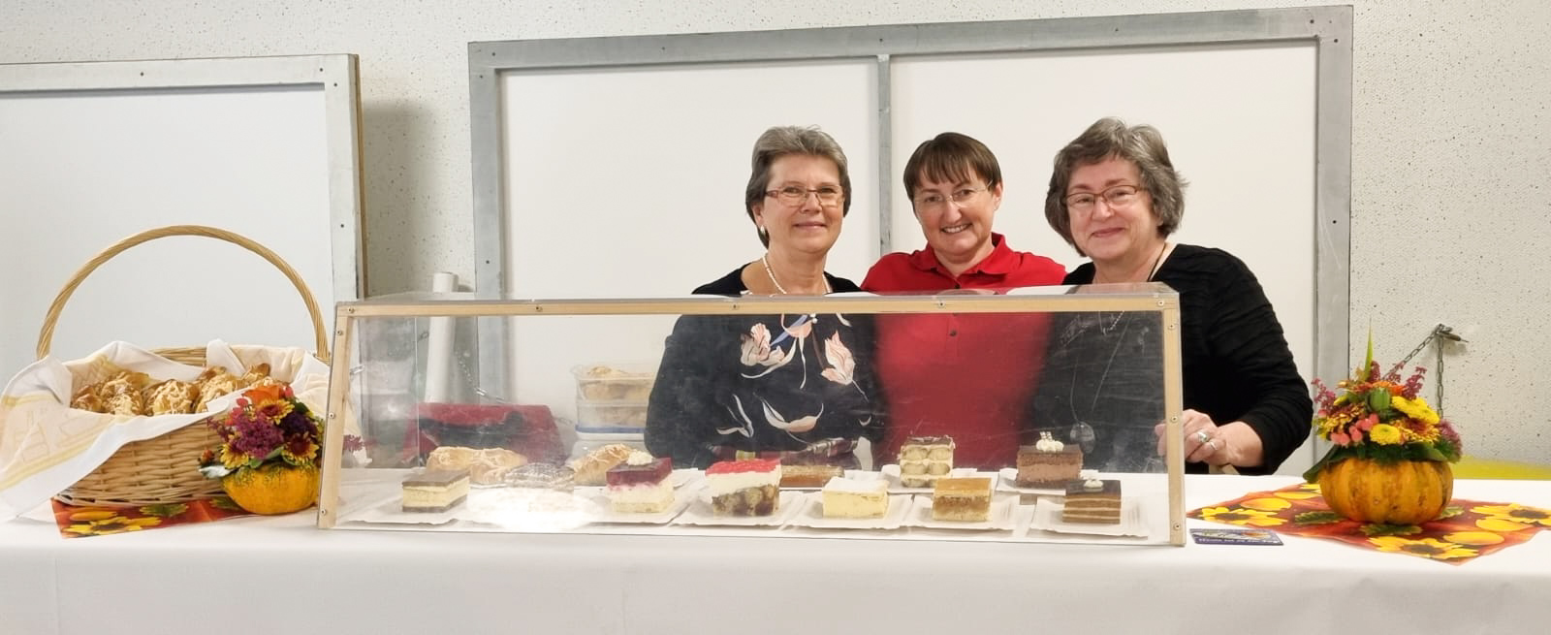

Slide 4
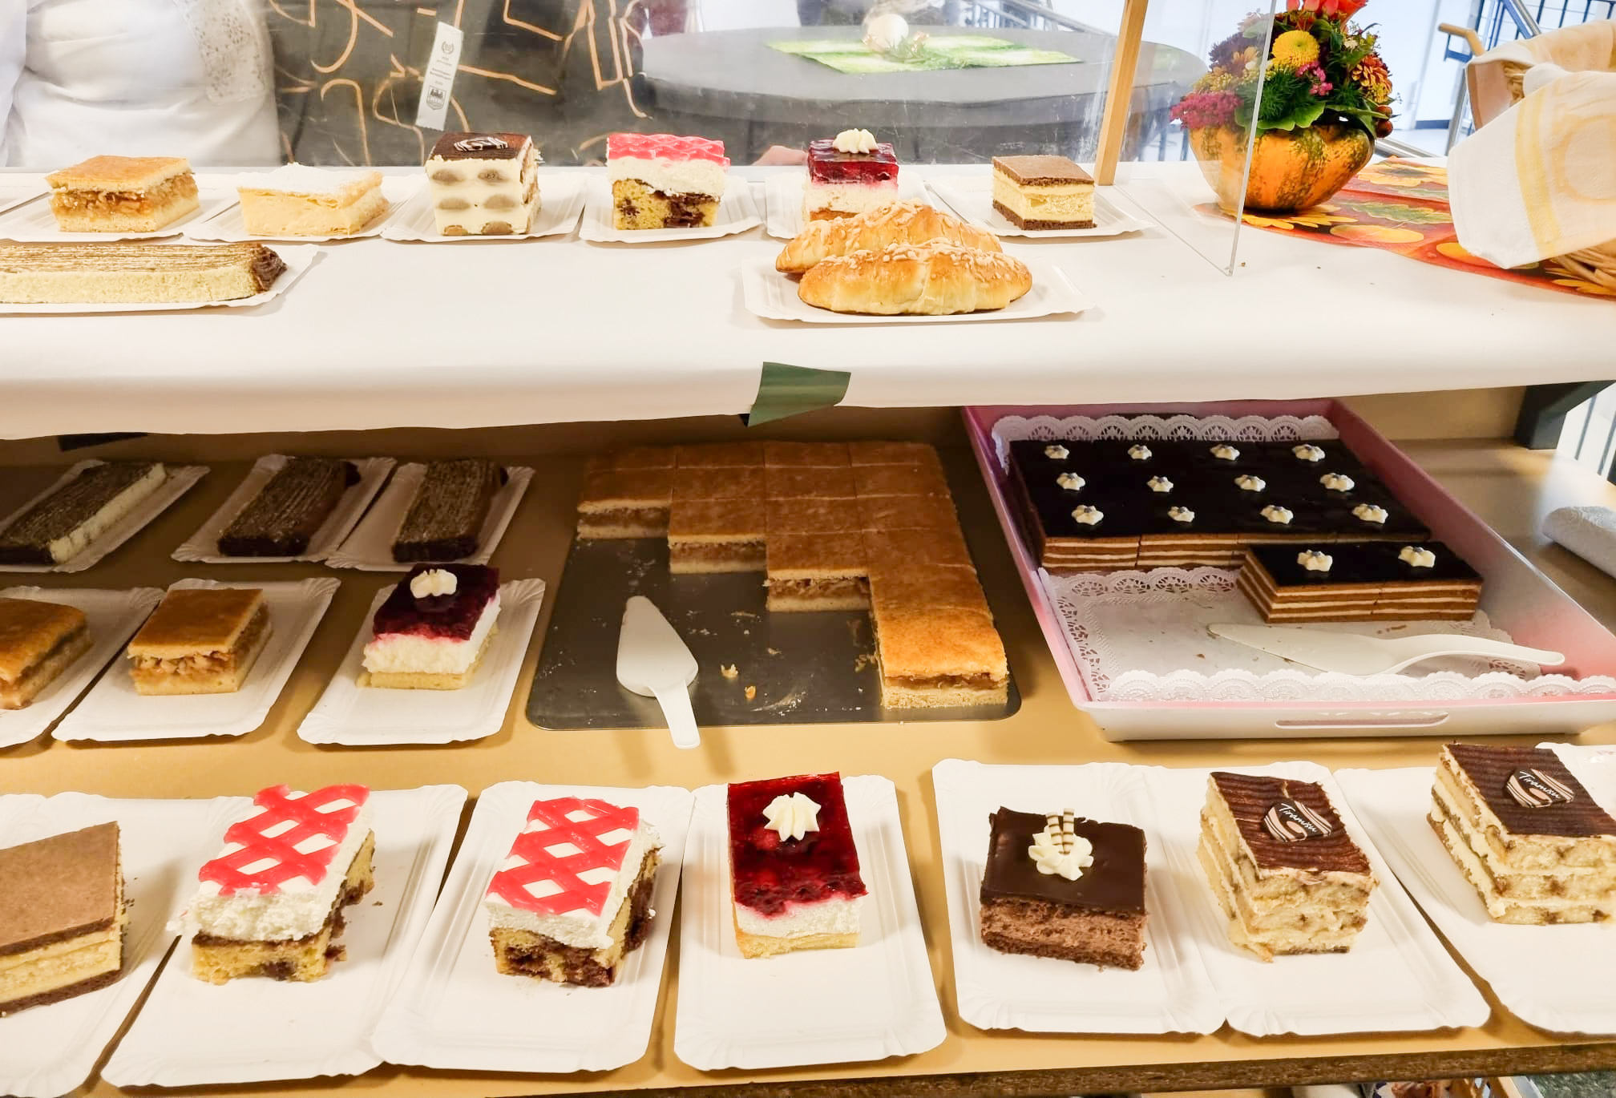

Slide 5
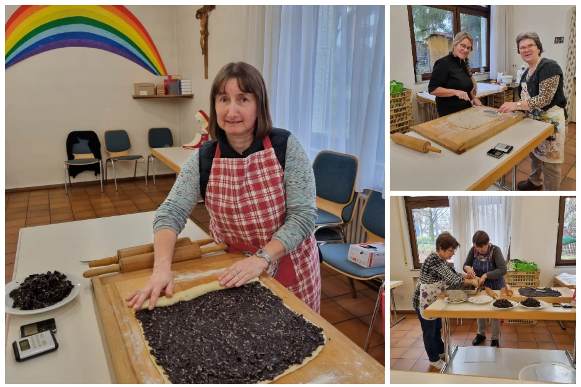

Slide 6
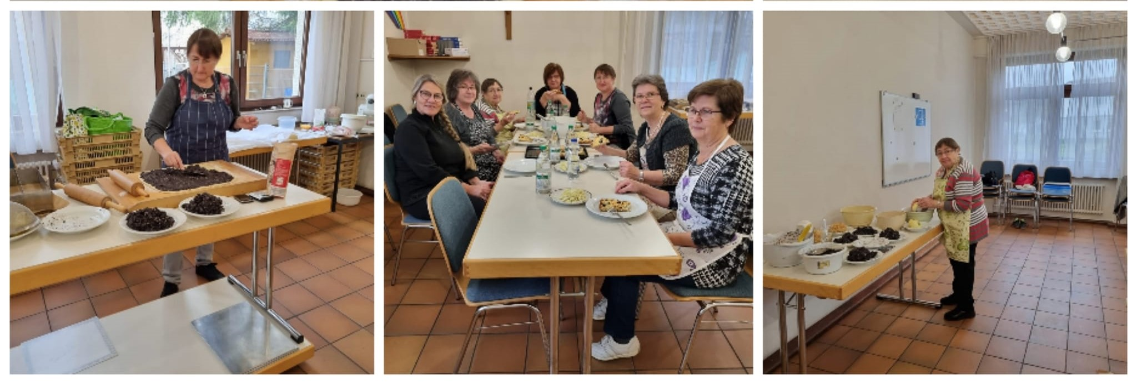

Slide 7
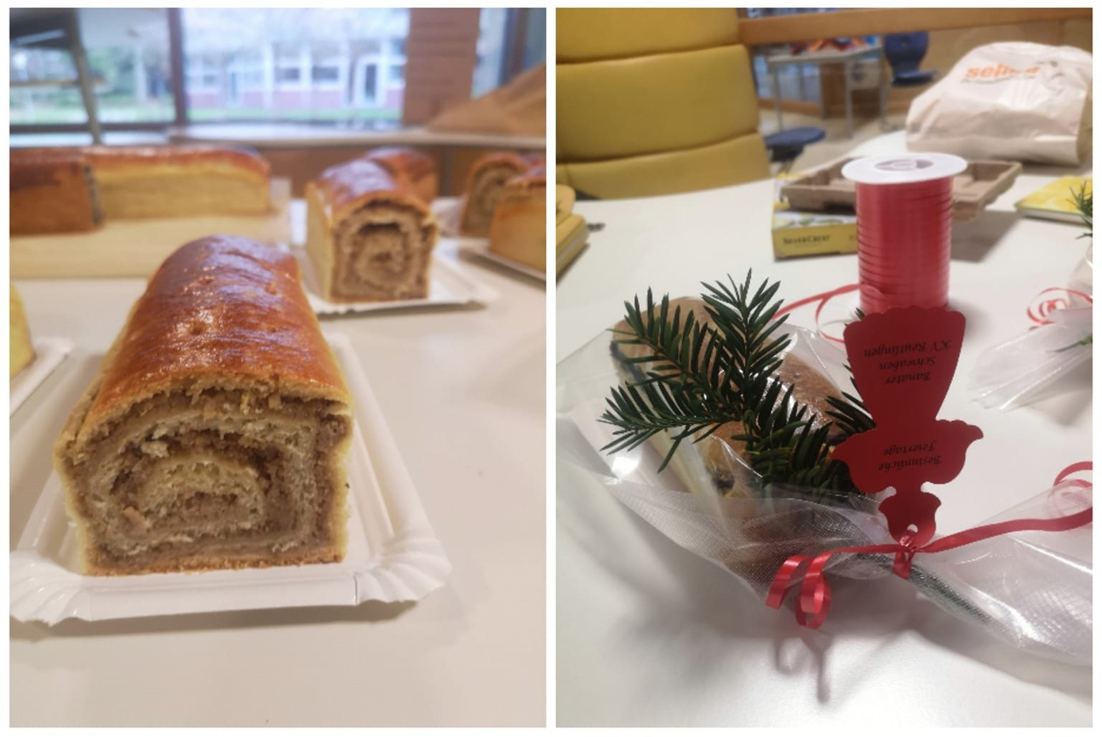

Slide 8
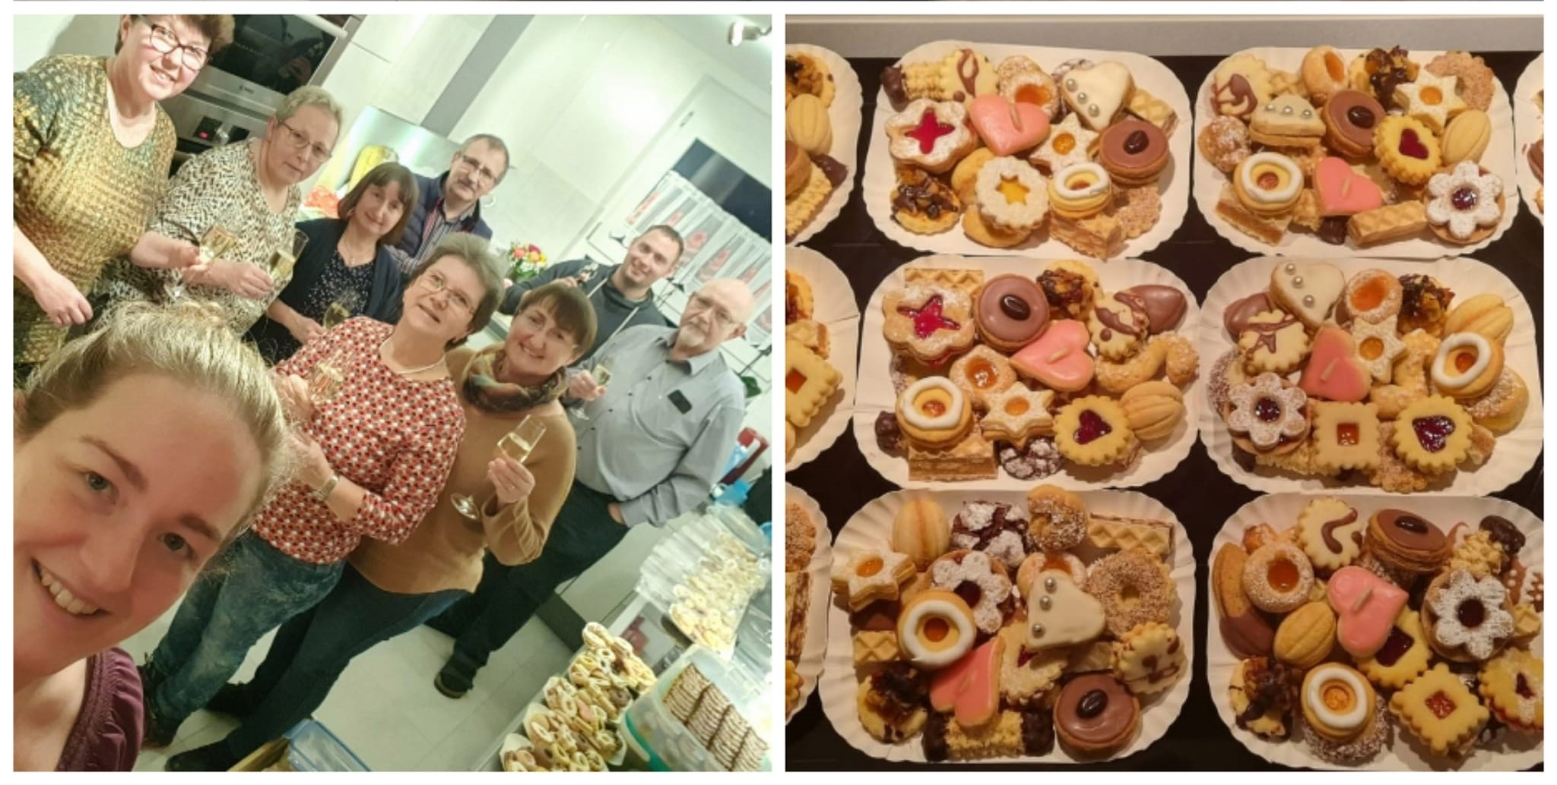

Slide 9
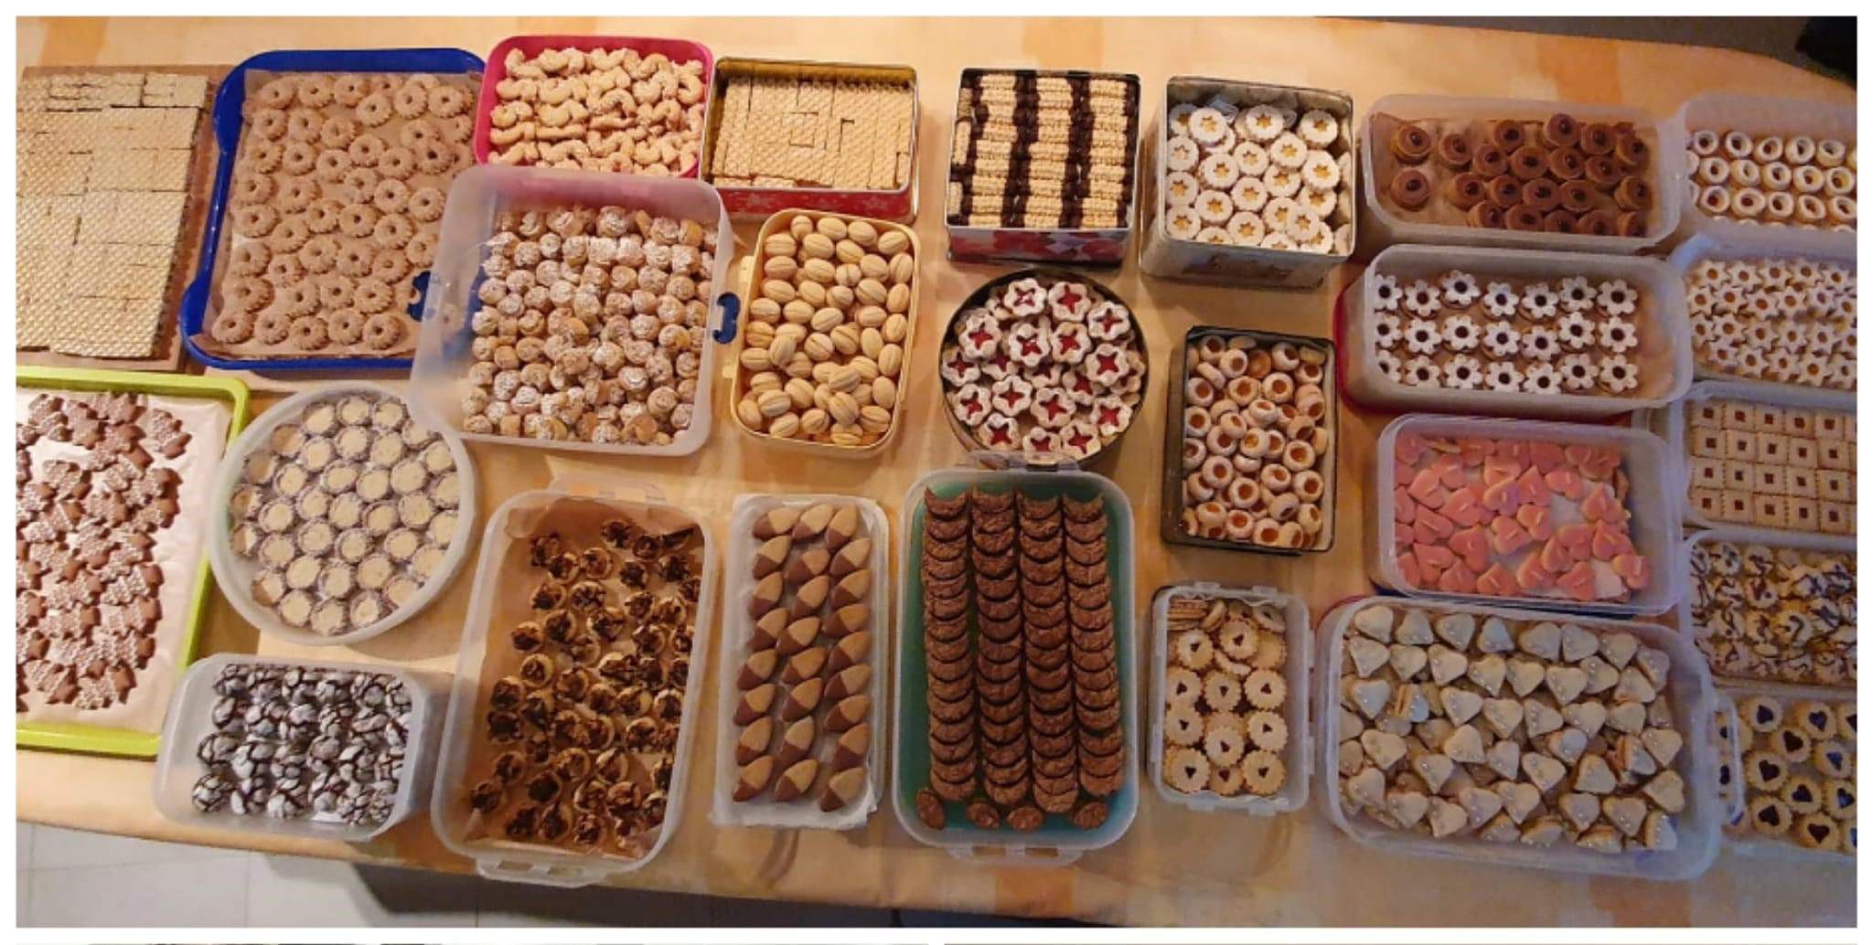

Slide 10
Vielen Dank
allen Beteiligten am Backen für die HOG Jahrmarkt, aber auch für die Präsenz auf dem Reutlinger Weihnachtsmarkt, wo sie die Backkunst der Banater Schwaben hervorragend präsentieren!
Für den Vorstand, Helene Eichinger

